Slide 1
AI와 머신러닝 분류(Classification)
제주대학교 변 영 철

Slide 2
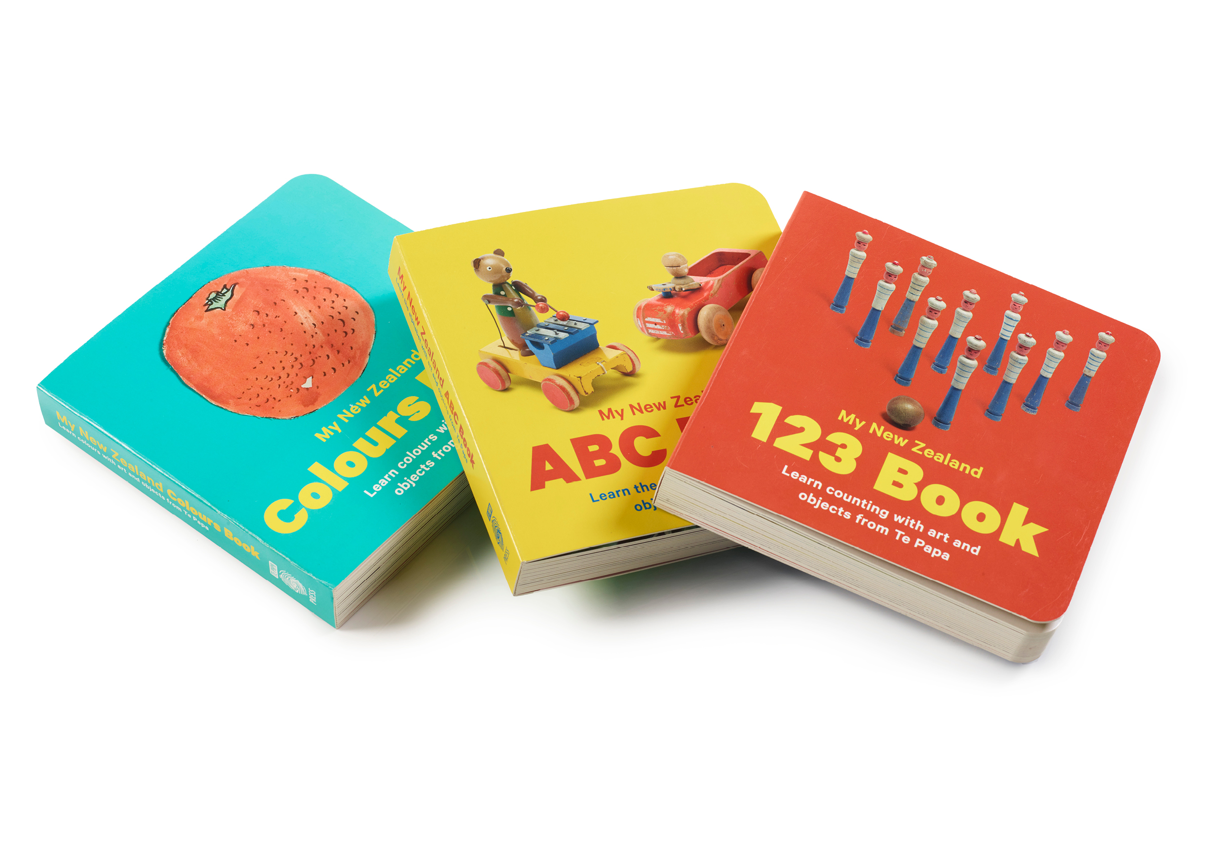

Slide 7


Slide 8
지도학습
Supervised Learning

Slide 9
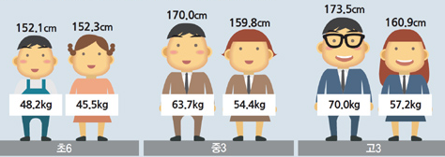
키
몸무게
발 크기
학년
성별
9

Slide 10
번호, 키, 몸무게, 발 크기, 학년, 성별
1,166,57,240,1,0
2,178,92,265,1,1
3,167,80,270,1,1
4,168,52,245,2,1
5,155,60,235,2,0
6,163,45,230,2,0
7,160,53,235,3,0
8,180,77,260,4,1
9,167,71,260,2,1
10,160,51,245,2,0
11,162,53,240,2,0
12,180,82,280,6,1
13,172,90,255,6,1
14,160,51,245,5,0
15,155,66,245,5,0
16,163,54,242,5,0
17,177,88,263,5,1
18,166,82,268,6,1
19,170,53,247,6,1
20,154,59,234,1,0
21,164,47,232,1,0
10

Slide 11
키에 따라
몸무게는 어떻게 변할까?
(성별에 따라 다른 색으로 표시)
plot(df, '키', '몸무게', '성별')
11

Slide 12
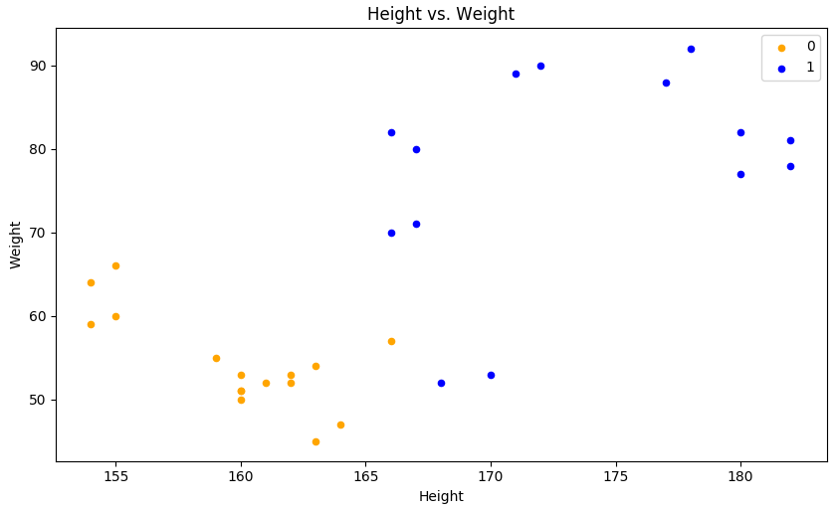
키 vs. 몸무게
몸 무게
키

Slide 13
violinplot(df, '성별', '키')
성별에 따라 키가 어떻게 변하는지
바이올린 모양으로 표시해보라!
13

Slide 14
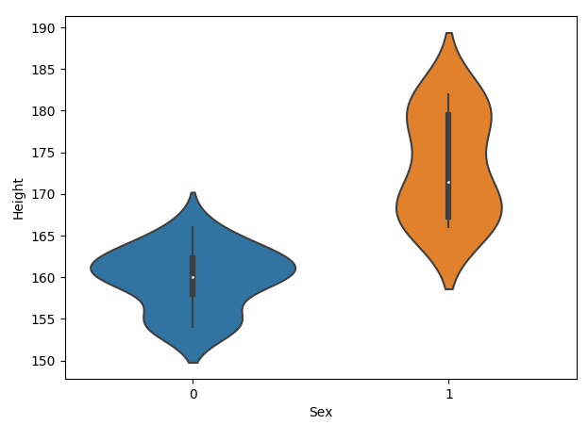

Slide 15
데이터 분석

Slide 16

분류
Classification
키 vs. 몸무게
논리회귀 알고리즘
몸 무게
여자
남자
키

Slide 17

분류
Classification
키 vs. 몸무게
남자
남자
몸 무게
결정 트리 알고리즘
68
여자
167

Slide 18





키, 몸무게, 발 크기, 학년, 성별
166,57,240,1, 0
178,92,265,1, 1
167,80,270,1, 1
168,52,245,2, 1
155,60,235,2, 0
163,45,230,2, 0
160,53,235,3, 0
180,77,260,4, 1
167,71,260,2, 1
160,51,245,2, 0
162,53,240,2, 0
180,82,280,6, 1
172,90,255,6, 1
160,51,245,5, 0
155,66,245,5, 0
163,54,242,5, 0
177,88,263,5, 1
166,82,268,6, 1
170,53,247,6, 1
154,59,234,1, 0
164,47,232,1, 0
학습용
문제
정답
테스트용
문제
정답
18

Slide 19
키, 몸무게, 발 크기, 학년, 성별
166,57,240,1, 0
178,92,265,1, 1
167,80,270,1, 1
168,52,245,2, 1
155,60,235,2, 0
163,45,230,2, 0
160,53,235,3, 0
180,77,260,4, 1
167,71,260,2, 1
160,51,245,2, 0
162,53,240,2, 0
180,82,280,6, 1
172,90,255,6, 1
160,51,245,5, 0
155,66,245,5, 0
163,54,242,5, 0
177,88,263,5, 1
166,82,268,6, 1
170,53,247,6, 1
154,59,234,1, 0
164,47,232,1, 0
youngJa = svm.SVC()
youngJa.fit(‘학습용문제’, ‘정답’)
prediction=youngJa.predict(‘테스트용 문제’)
학습용
문제
정답
테스트용
문제
정답
19

Slide 20
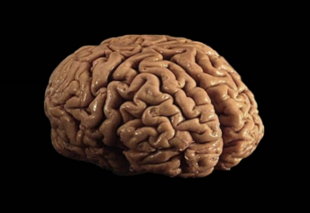
분류 알고리즘
Machine Learning
SVC (서포트벡터머신)
DecisionTreeClassifier (결정트리)
RandomForestClassifier (랜덤포레스트)
XGBClassifier (XGBoost, eXtreme Gradient Boosting, Boosting or Additive Training) (부스팅)
LogisticRegression (논리회귀)
Multilayer Neural Networks
CNN/RCNN/GCNN
Deep Learning
20

Slide 21
코드 추상화와 재사용

Slide 22
머신러닝 절차
CSV 파일 로드
데이터 시각화와 분석
데이터 전처리 (정규화, 데이터 균형)
특징 상관관계 분석
데이터 분할
ML 알고리즘을 이용한 분류/예측
평가 및 결론

